Slide 1
高校财务信息化建设实践与展望
陈国旗
精思国计 细量民生

Slide 2
1
我校财务信息化建设实践
2
业财融合所需要做的工作
目录
3
高校信息建设展望
精思国计 细量民生

Slide 3
一、财务信息建设实践
精思国计 细量民生

Slide 4
系统建设历程
1994—1998
初步实现会计核算、工资管理、收费管理
软件代替手工，实现管理效率提升，简单的统计分析
1998—2005
2005—现在
自己开发写代码
神州浩天财务信息系统+辅助开发
实现了财务信息共享、单点登录、银校互联，网上预约报销、劳务申报等
天财财务信息系统（账务、项目管理、工资）+外挂开发+收费管理、公积金管理
初步实现项目管理、预算控制、往来款管理、工资管理、收费管理、一卡通融合
各模块件相互独立，未实现财务信息共享
精思国计 细量民生

Slide 5
系统建设理念
财务信息化建设是解决财务管理、服务问题，目的是提升财务管理能力和服务能力。
2005后，学校的规模快速扩大，学生人数、教师人数、经费总量、科技项目经费总量都在增加，我校的财务并没有做好准备，人员配置、管理能力都未明显提升，财务报销压力增加，服务能力、服务水平受到了明显质疑。
精思国计 细量民生

Slide 6
系统组成
账务系统
预算系统
项目管理
工资系统
个人收入、劳务网上申报平台
会计核算
银校互联
科研项目
收费管理
学生收费系统
学生奖助金
奖助金网上申报
工资管理
微信缴费
政务统一支付
财务信息
网上信息查询
微信公众号
单点登录
报销服务
排队叫号
网上预约
智能投递
经费收支信息
暂借款催收
报销进度预警
短信平台
学费催缴
工资信息推送
奖助金信息推送
精思国计 细量民生

Slide 7
解决报销难
窗口排队报销
网上取号报销
窗口预审，无等候报销
网上预约、投递报销
精思国计 细量民生

Slide 8
二、高校业财融合
精思国计 细量民生

Slide 9
系统总体架构
精思国计 细量民生

Slide 10
财务与资产对接
中间库解决财务系统同资产系统代码对应问题，财务凭证信息、资产信息实时推送、读取。
资产系统：资产入库、调拨、报废信息推送到中间库，接收中间库返回的凭证信息。
财务系统：制单时，接收中间库的资产信息，凭证生成后返回中间库凭证的相关信息。
对账：实现自动对账，查找不否记录
资产入库、对账
财务系统
中间库（接口）
资产系统
精思国计 细量民生

Slide 11
财务与科研对接
科研项目立项、结题、预算调整
财务系统
中间库（接口）
科研系统
中间库解决财务系统同科研系统代码对应问题，科研项目立项信息、预算信息、结题信息、科研项目收支明细、额度控制信息。
实现了科研项目立项、结题、预算、决算、科研项目信息公开
精思国计 细量民生

Slide 12
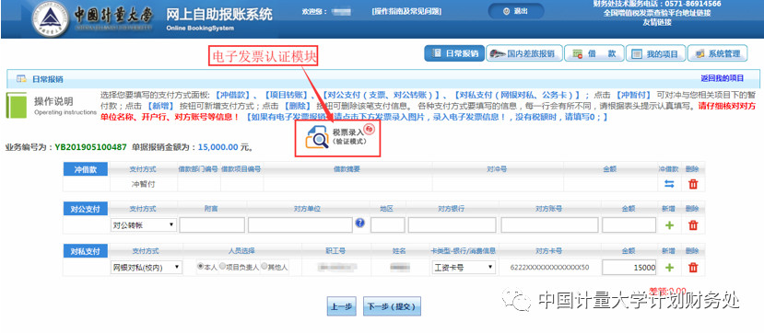
电子发票认证
精思国计 细量民生

Slide 13
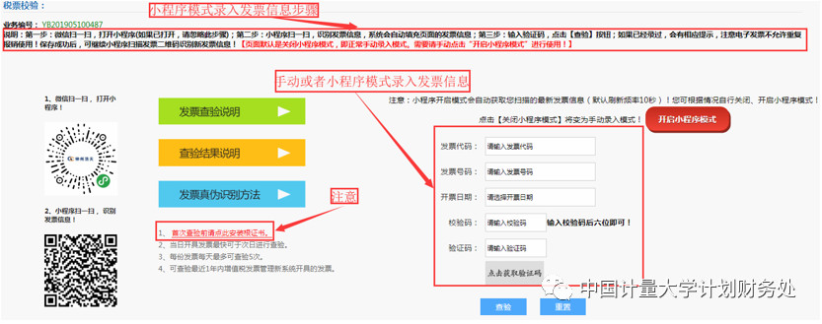
电子发票认证
精思国计 细量民生

Slide 14
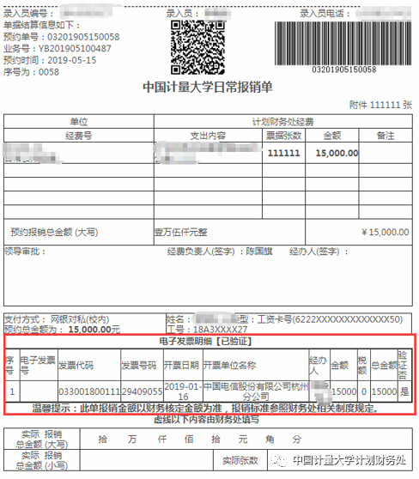
电子发票认证
在制单时，财务系统会自动检查电子发票是否存在重复报销问题。
新的验证程序已经去掉要输入验证码的步骤，直接验证。
精思国计 细量民生

Slide 15
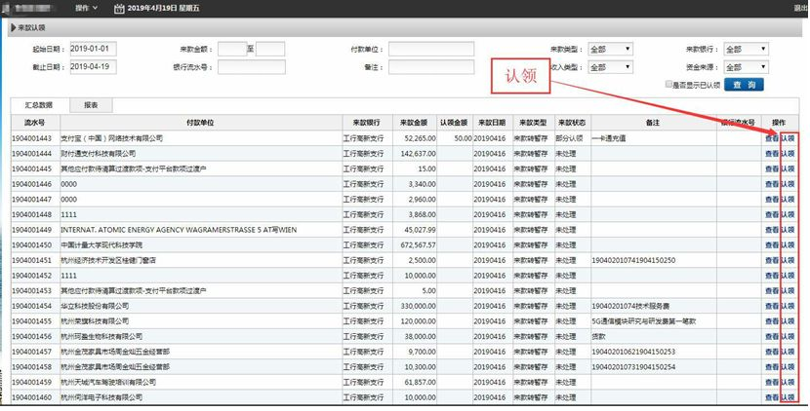
银行到款认领
来款认领完成后，科研项目，凭认领单到科技处办理科研立项，计财处开具发票、经费入账； 非科研项目，凭认领单及相关材料（上级拨款文件、新项目立项申请等）到计财处办理经费入账。
解决银行未达账问题
精思国计 细量民生

Slide 16
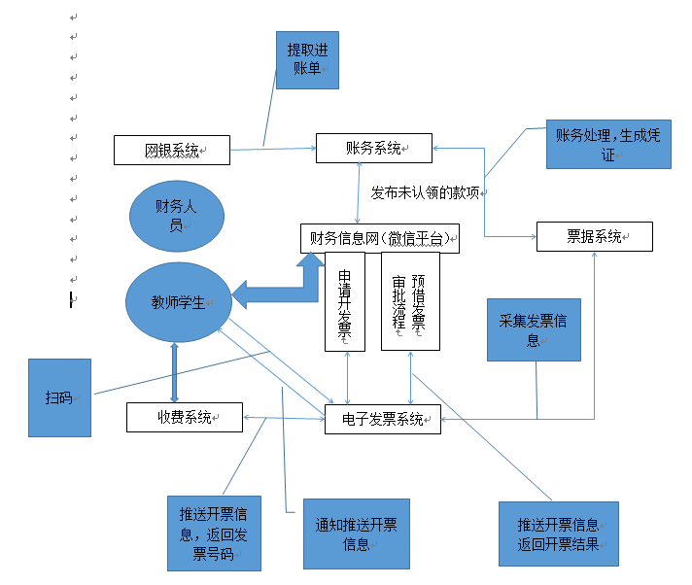
电子发票应用
电子发票可以实现数据采集的自动化、实现核算处理的自动化、实现财务档案的无纸化。
精思国计 细量民生

Slide 17
业财融合要解决的问题
数据标准化，信息能实现真正的共享。
数据源归口管理。
业务财务一体化，实现业务发生，数据产生，财务处理。
内控制度的内嵌，业务流程优化、再造。
网上审批，真正实现“最多跑一次”。
以问题为导向，实现数据的挖掘利用，为决策服务。
精思国计 细量民生

Slide 18
三、未来展望
精思国计 细量民生

Slide 19
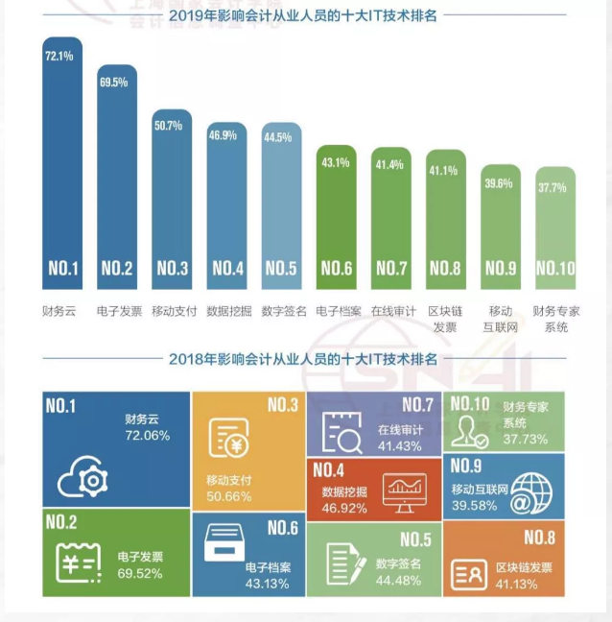
可以预见在未来的十年，会计的50%的工作会被计算机所替代，会被IT行业所颠覆。
精思国计 细量民生

Slide 20
从报销人入手，助推业务化+智能化
因凡智能将全票种智能识别技术嵌入高校在用财务信息化管理平台，在不改变现有核算系统的基础上，实现报销人“移动端发票识别，手机端发票报销”。同时，系统还开发了智能小助手功能，贴心提示报销前资料准备规范，有效解答报账人各种疑惑。不懂财务规章制度也没关系，只需要唤醒小助手就能够得到相应的答案。
精思国计 细量民生

Slide 21
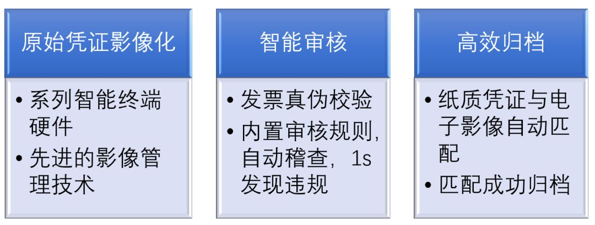
从财务处入手，解放审核+核算+归档
推出系列“智能终端”产品，通过智能终端将原始票据扫描至云平台后，依照系统内置的报销规则审核引擎，自动完成财务审核工作；如果业务端使用了“全票种智能识别”模块，系统还能自动检测票据影像数据库，完成纸质票与电子影像的匹配，助力财务高效归档。
精思国计 细量民生

Slide 22
从财务处入手，解放审核+核算+归档
https://mp.weixin.qq.com/mp/video?t=pages/video_detail_new&scene=1&vid=wxv_817917920973078528&__biz=MzU3ODg2MDMyMA==&mid=100000093&idx=1&sn=e3fdf5842af1cc8b71316931af4d5d1f&vidsn=c688dd3129c730da9499914d7a80889a&uin=MTk1MDEwNzMyMg%3D%3D&key=934cca182998c28
精思国计 细量民生

Slide 23
谢 谢
计划财务处
精思国计 细量民生

